Slide 1
#Бессмертныйполкдома

Slide 2
Приближается великий праздник День Победы! В этом году режим самоизоляции, из-за пандемии коронавируса, внес изменения в традиционный парад Победы. С заботой о своем здоровье и здоровье окружающих, нам придется воздержаться от участия 9 мая в шествии Бессмертного полка.
Общественный совет №3 присоединяется к акции "#Бессмертныйполкдома". Ежедневно мы будем выкладывать фотографии знакомых нам участников, ветеранов ВОВ, тружеников тыла. Память о героях-фронтовиках должна жить вечно!
Каждый может стать частью Бессмертного полка, находясь дома. Соберитесь всей семьей за столом. Достаньте фотографию своего солдата, вспомните и расскажите о нем своим детям и внукам.
В этом году мы не сможем пройти по улице с портретами ветеранов. Разместите фото в окне своей квартиры, в знак того, что в вашей семье помнят и ценят их подвиг.

Slide 3
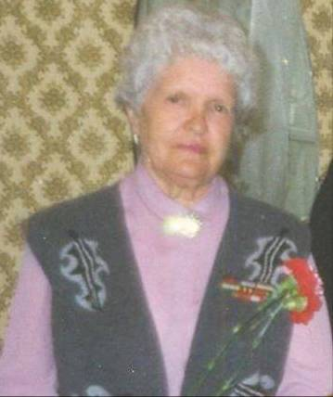
#Бессмертныйполкдома
Артюхина
Клавдия
Ивановна
Участник Великой Отечественной войны
Участница Сталинградской битвы.
Службу проходила при фронтовом штабе телеграфисткой, имела доступ к секретным документам.
Учитель школы №39.

Slide 4
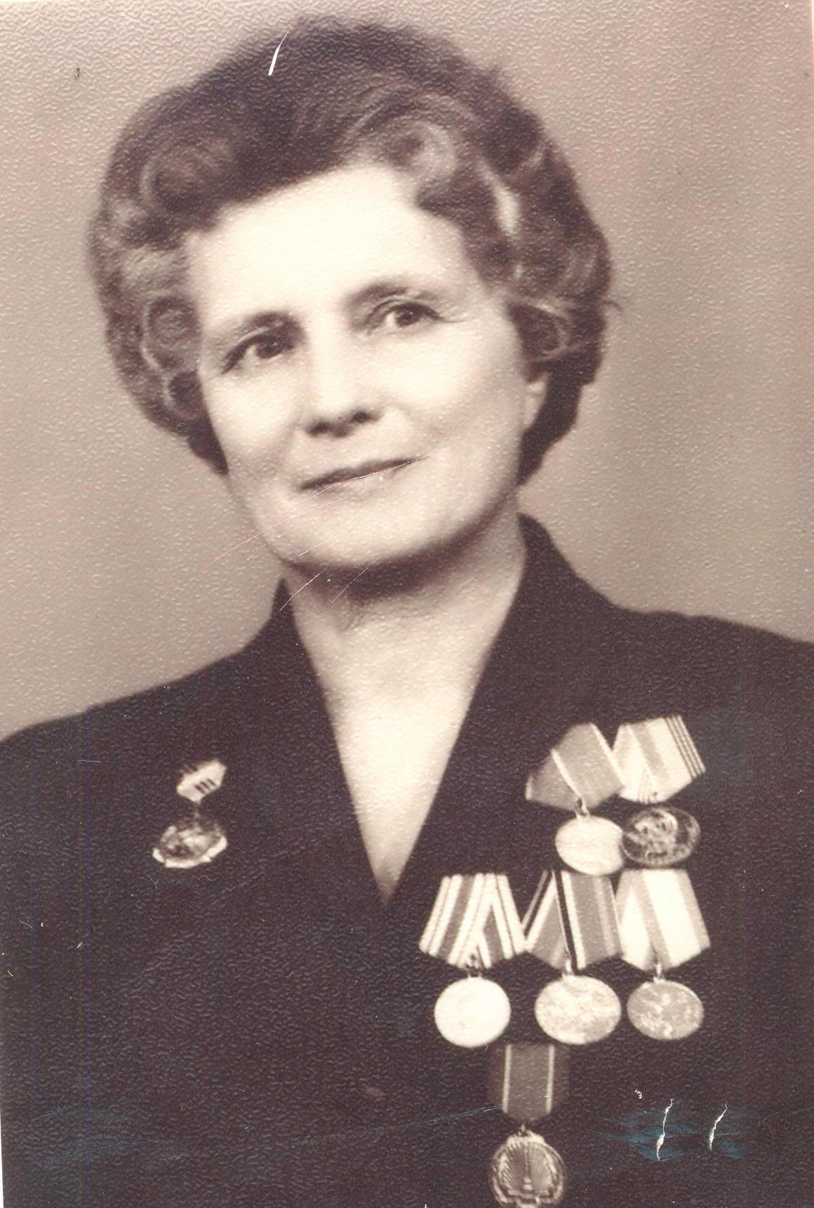
#Бессмертныйполкдома
Карасёва
Екатерина
Степановна
Участник Великой Отечественной войны. Была связисткой.
Закончила службу в звании старшего сержанта.
Принимала участие в освобождении Манчжурии и Корее в войне с Японией. Учитель школы №39.

Slide 5
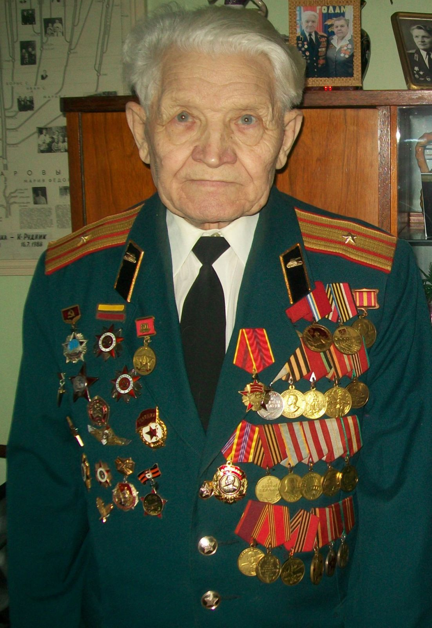
#Бессмертныйполкдома
Макаров
Иван
Семёнович
Участник
Великой Отечественной войны.
Дошёл до Берлина.
Учитель школы №39.
Житель Образцовской площадки. Почётный гражданин г. Сызрани

Slide 6
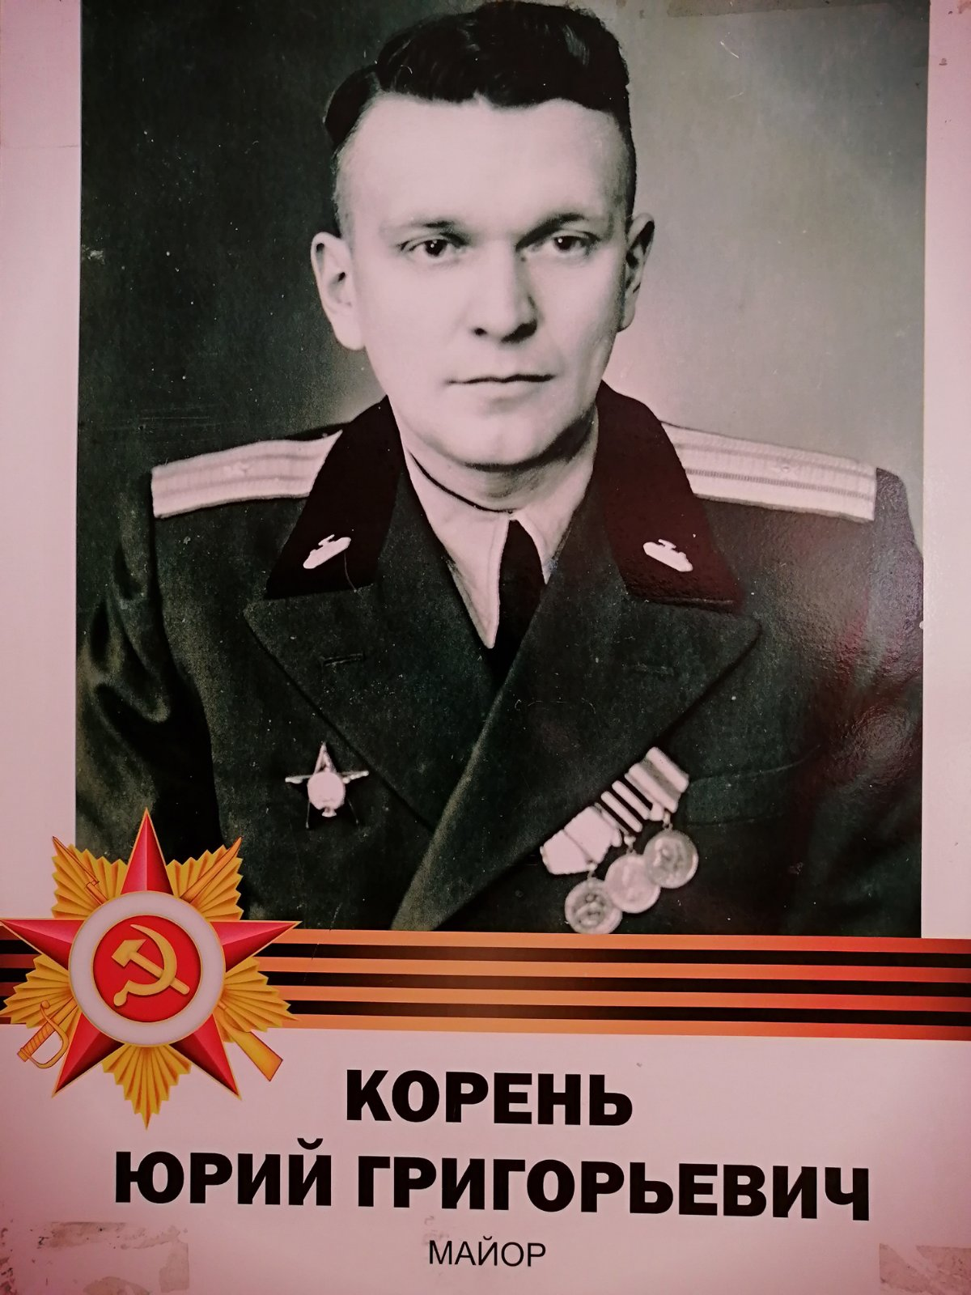
#Бессмертныйполкдома семьи Кузнецовых ул. Жуковского, д.49
Корень
Юрий
Григорьевич
1920-1994гг.
Участник Великой Отечественной войны. Майор. Принимал участие в боях на Южном,Закавказком и Северо-Кавказком фронтах, дважды ранен.
Награжден орденом Красной Звезды.

Slide 7
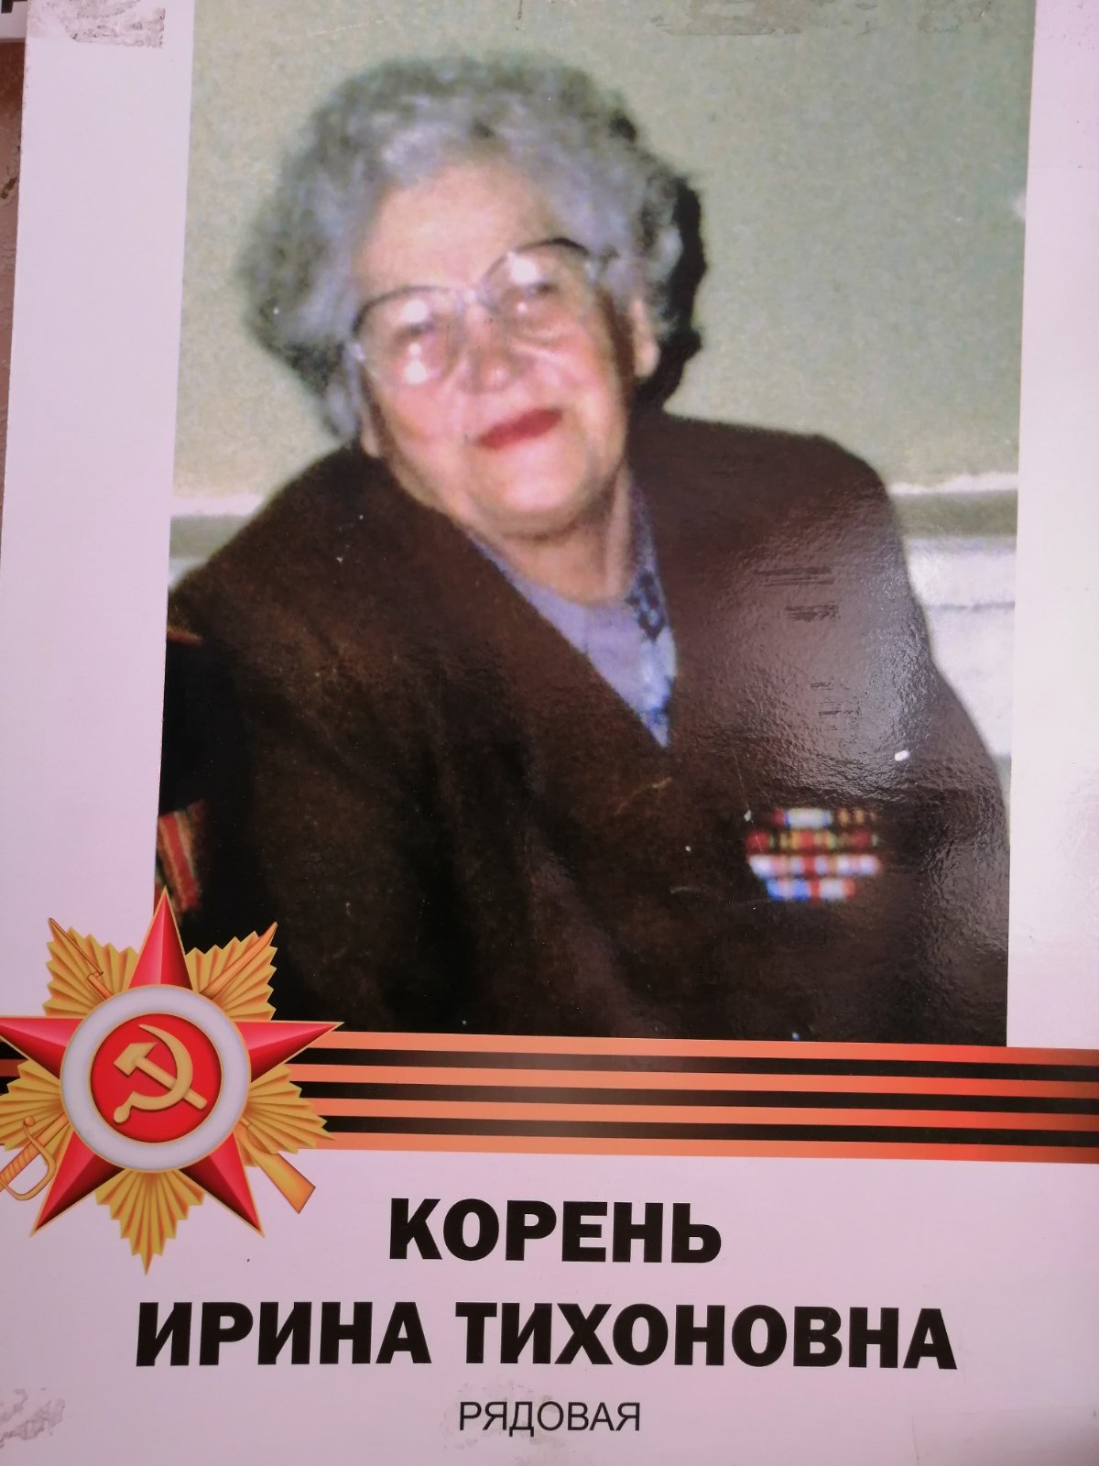
#Бессмертныйполкдома семьи Кузнецовых ул. Жуковского, д.49
Корень
Ирина
Тихоновна
Участник Великой Отечественной войны.
Рядовая.
Служила в батальоне аэродромного обслуживания, в полку Марины Гризадубовой.
Награждена орденом Отечественной войны 2-ой степени.

Slide 8
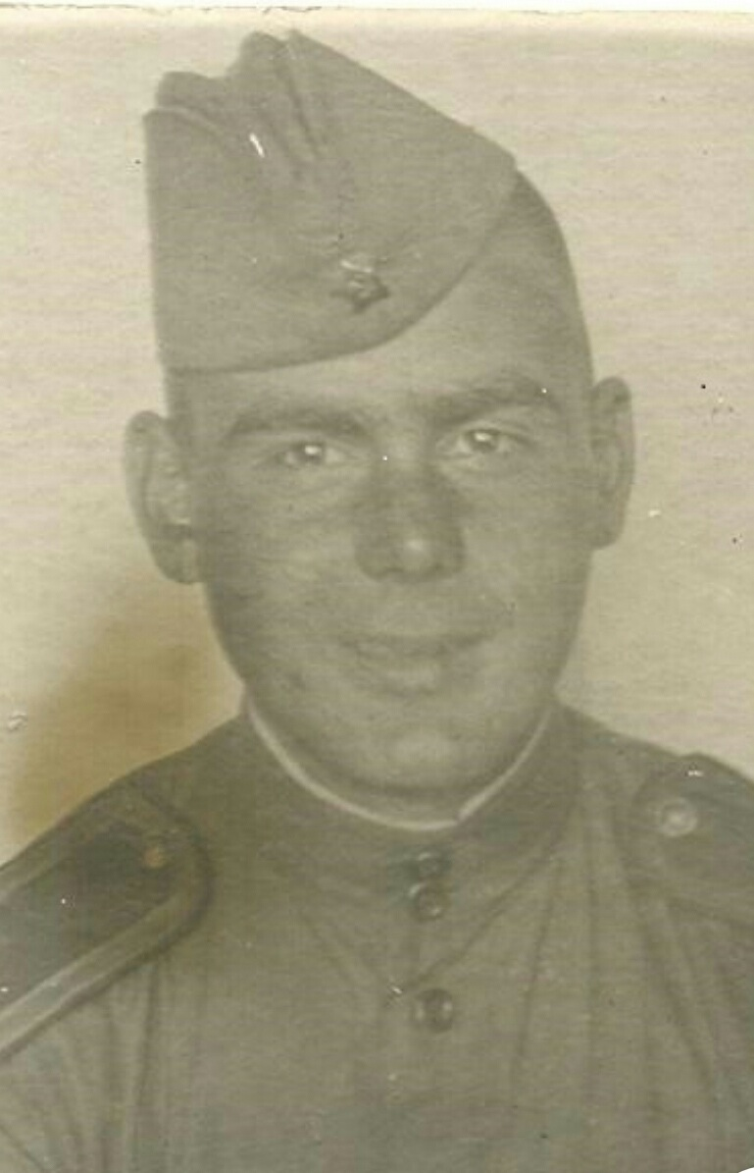
#Бессмертныйполкдома
Степанов
Николай
Иванович
1925 - 1996 гг
младший лейтенант,
командир взвода
Участник Великой Отечественной войны

Slide 9
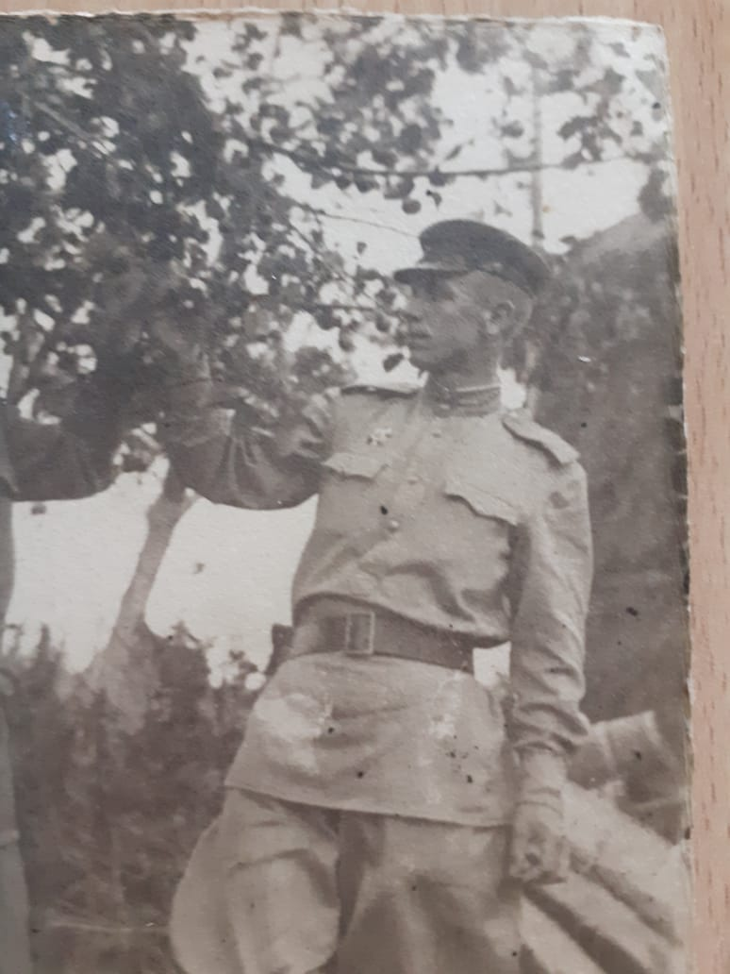
#Бессмертныйполкдома
Гусев
Николай
Степанович
1921 - 1979 гг
лейтенант, командир взвода
Участник Великой Отечественной войны
Дошёл до Берлина
Папа Лушиной Татьяны Николаевны, председателя СМКД ул. Шухова, 2.

Slide 10
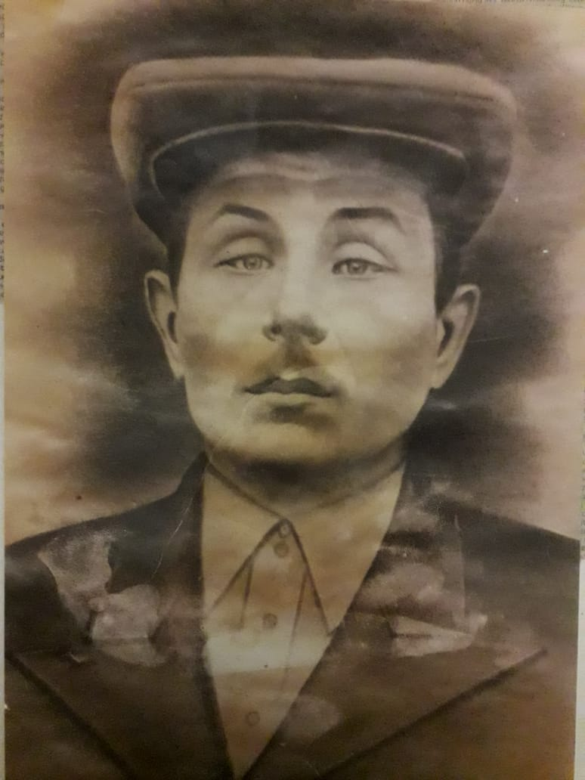
#Бессмертныйполкдома
#Бессмертныйполкдома семьи
Волковой Надежды Ивановны
ул. Жуковского,д.31А кв.50
Голышев
Матвей
Михайлович,
1902-1942гг
дедушка Надежды Ивановны. Участник Великой Отечественной войны.
Погиб в г. Велиж под Смоленском
2 февраля 1942 года.

Slide 11
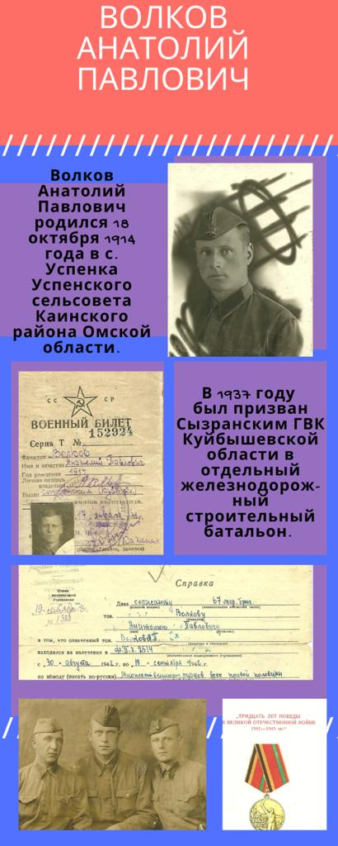
#Бессмертныйполкдома
#Бессмертныйполкдома семьи
Волковой Надежды Ивановны
ул. Жуковского,д.31А кв.50
Волков
Анатолий
Павлович,
свекор Надежды Ивановны.
1914г-1993г.
Участник Великой Отечественной войны. Сержант.
Воевал на Кольском полуострове.

Slide 12
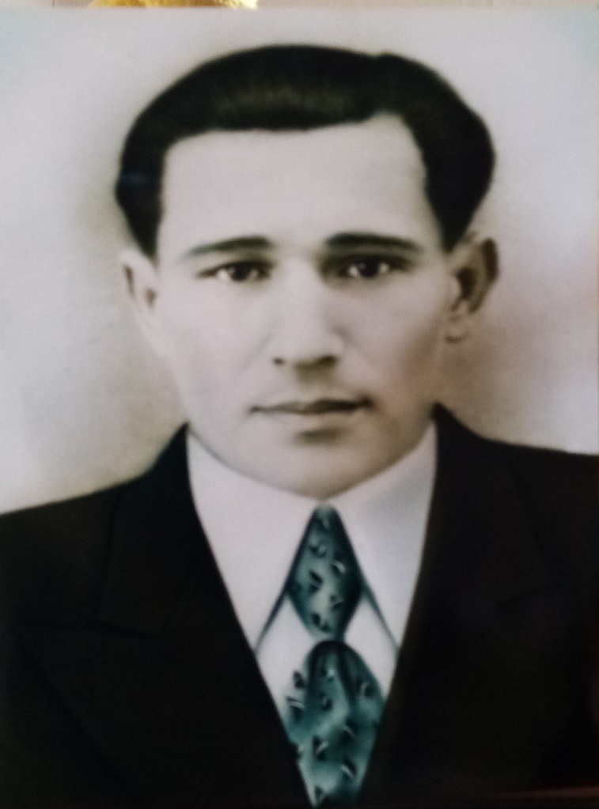
#Бессмертныйполкдома
Бессмертный полк семьи
Градалевой Галины Витальевны
ул Астраханская, 35-53
Хохряков
Виталий
Алексеевич
рядовой

Slide 13
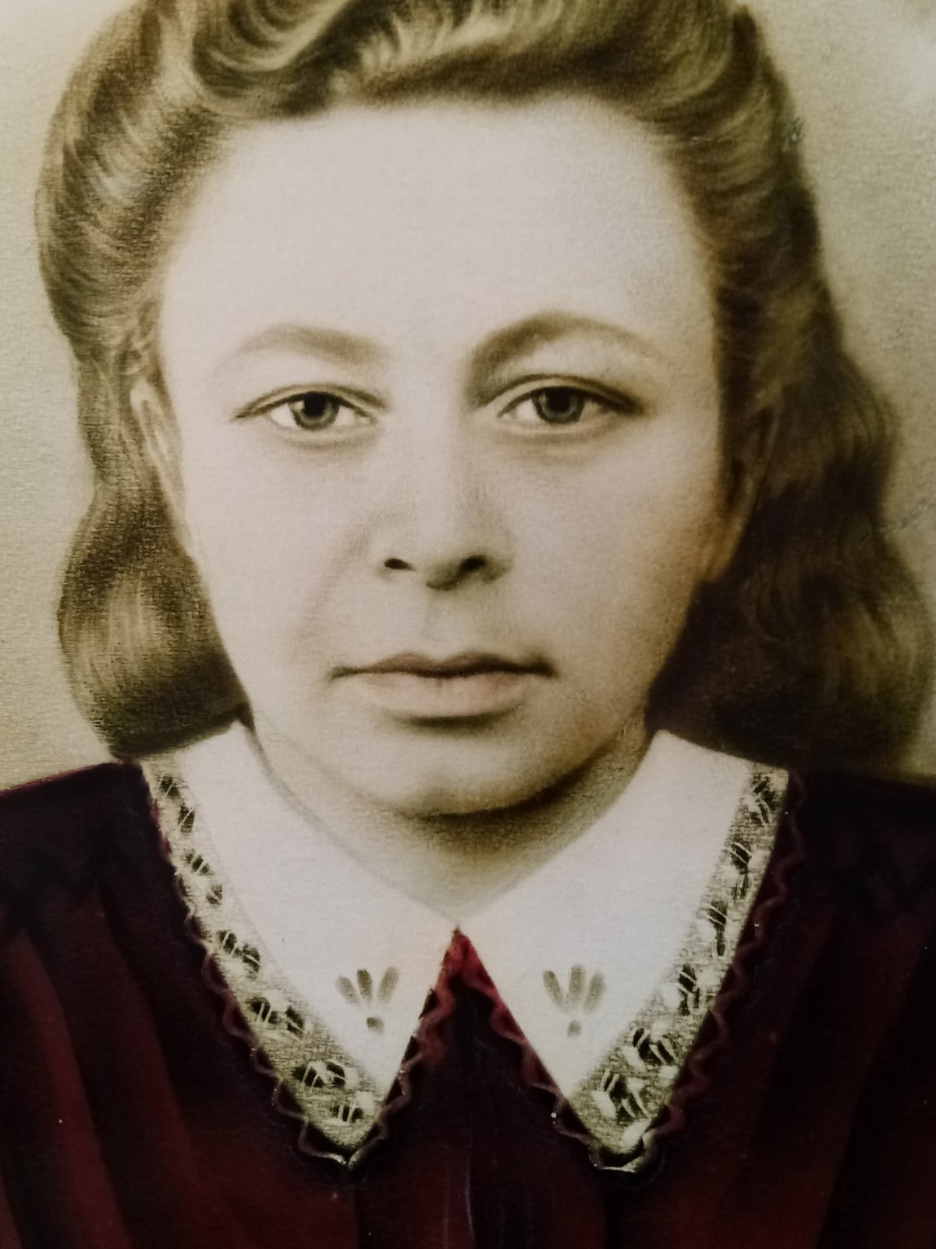
#Бессмертныйполкдома
Бессмертный полк семьи
Градалевой Галины Витальевны
ул Астраханская, 35-53
Хохрякова-Чернова
Таисия
Никофоровна
Ветеран Великой Отечественной войны
Во время войны делала снаряды
15летней девочкой.

Slide 14
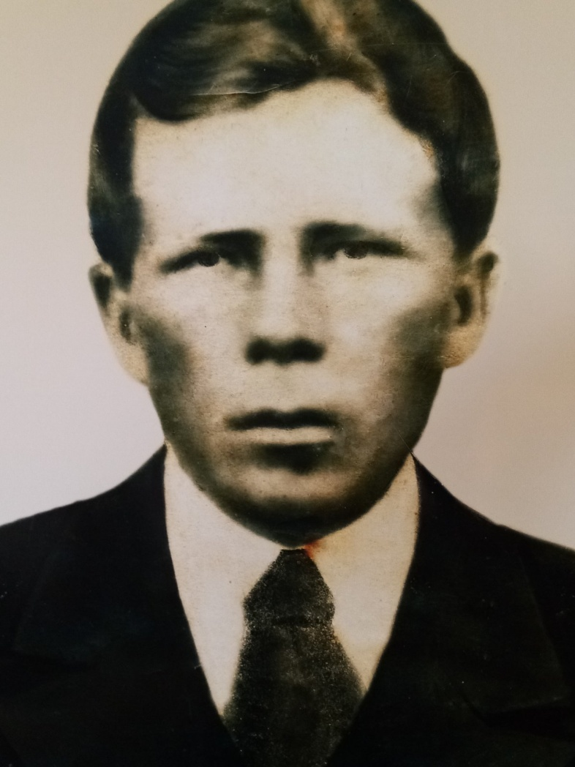
#Бессмертныйполкдома
Бессмертный полк семьи
Градалевой Галины Витальевны
ул Астраханская, 35-53
Чернов
Никифор
Фёдорович
рядовой
пропал без вести.
Дед

Slide 15
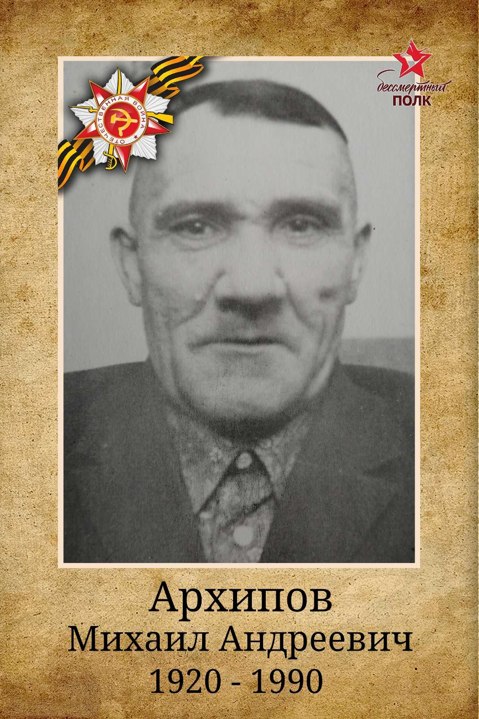
#Бессмертныйполкдома
Бессмертный полк семьи
Маловой Елены Сергеевны
Архипов
Михаил
Андреевна
1920-1990гг.

Slide 16
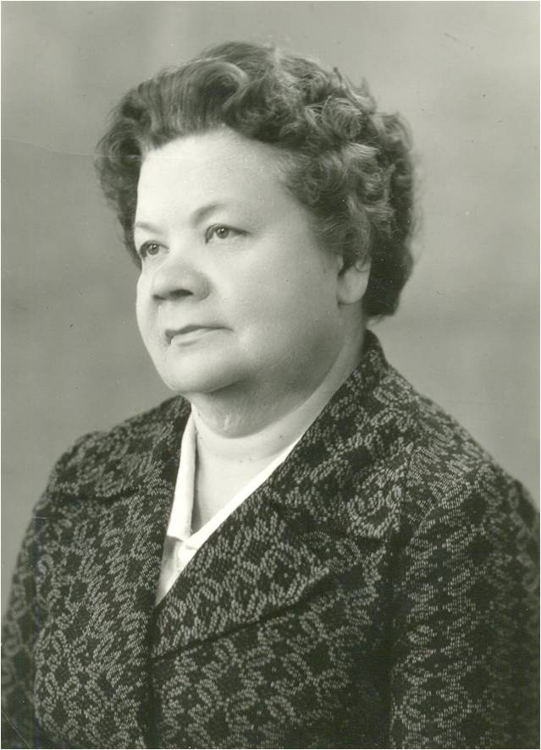
#Бессмертныйполкдома
Бессмертный полк семьи
Коноваловых ул. Лазо, 19А-7
Николаева
Нина
Зиновьевна
Ветеран
Великой Отечественной войны
Труженик тыла
Директор школы №39

Slide 17
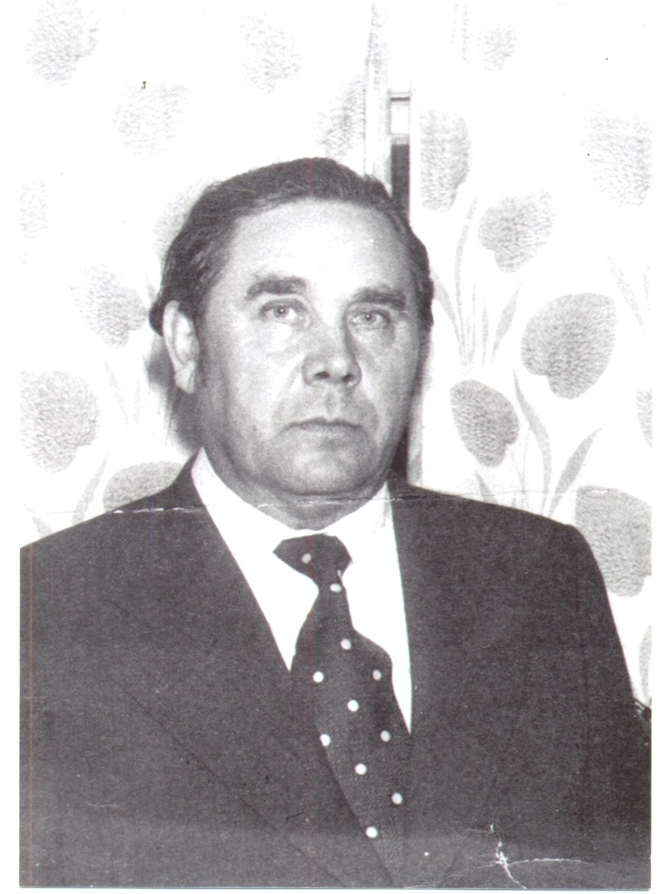
#Бессмертныйполкдома
Жданов
Петр
Михайлович
Ветеран
Великой Отечественной войны
Труженик тыла
Завуч школы №39
Учитель географии

Slide 18
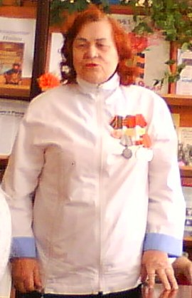
#Бессмертныйполкдома
Бессмертный полк семьи Ермолаевых
ул. Жуковского, 27
Ермолаева
Мария
Антоновна
Ветеран
Великой Отечественной войны
Труженик тыла
Учитель школы №39

Slide 19
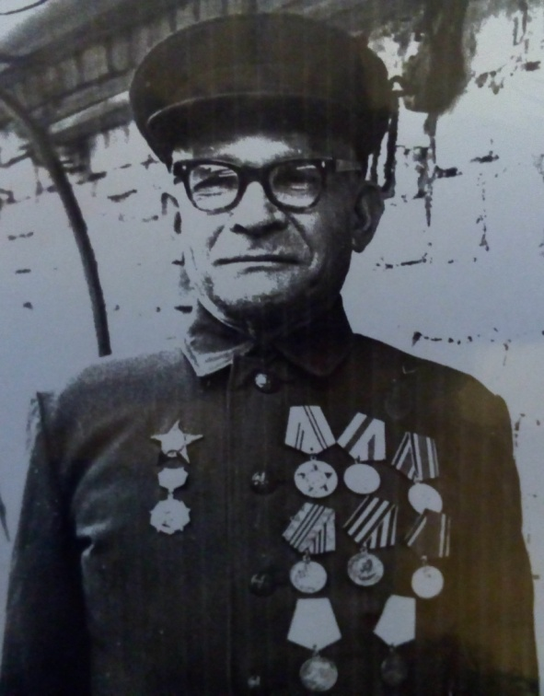
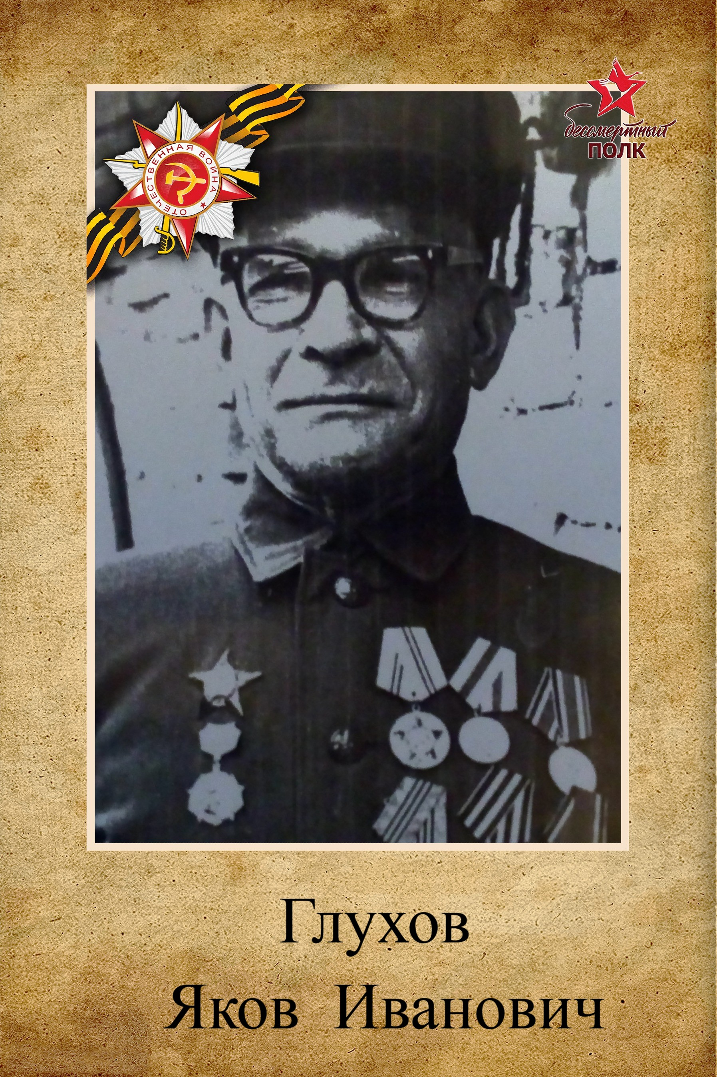
#Бессмертныйполкдома
Глухов Яков Иванович родился в с. Кашпир Сызранского р-на Куйбышевской области, до войны был рабочим. 25 июля 1941 г., в первые дни войны, был призван в армию Сызранским ГВК. Принял присягу 5 октября 1941г. при 102 стрелковом полку 118 стрелковой бригады, ефрейтор. Глухов Я. И. прошел всю Великую Отечественную войну без серьезных ранений, служил в полку повозочным.
В 1943 году участвовал в наступательных боях в Орловской области. В апреле 1944 года участвовал в прорыве фронта в районе г. Коваль и форсировании реки Западный Буг. Участвовал в прорыве обороны на реках Висла и Одер. Отмечен в боях за взятие городов Познань, Кёльн, Берлин, в уничтожении группировки немецких войск юго – западнее Берлина. Победу в Великой Отечественной войне Глухов Я. И. встретил в Берлине, в составе 102 стрелкового полка 41 СКО 69-й Армии 1-го Белорусского Фронта.После окончания войны в июне 1945 г. командование доверило ему сопровождать лошадей из Германии в СССР. Демобилизован в августе 1945 года.
Глухов Я. И. награжден орденом «Красная Звезда», медалями «За боевые заслуги», «За взятие Варшавы», «За взятие Берлина», «За Победу над Германией в Великой Отечественной войне 1941-1945 годов». Умер в 1992 г.
Глухов
Яков Иванович
Участник
Великой Отечественной войны

Slide 20
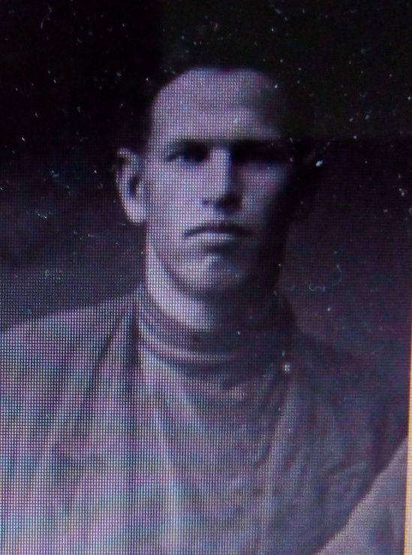
#Бессмертныйполкдома
Плотников Егор Николаевич (со своей женой Плотниковой Марией Евграфовной и старшей дочерью Анной) родился в с. Кашпир Сызранского р-на Куйбышевской области в 1913 году. Был призван в армию в декабре 1941 года. Недавно на сайте «Мемориал» семья нашла о нем информацию. Плотников Е.Н. воевал в 61-ой Армии командиром взвода 1183 стрелкового полка, лейтенант, член ВКПБ. 61-ая Армия была сформирована в Приволжском военном округе. С начала декабря 1941 года находилась в составе Юго-Западного, а с 24 декабря 1941 года — Брянского фронтов. В ходе Московской битвы Плотников Е.Н. участвовал в наступательных операциях на болховском и орловском направлениях. С весны 1942 года до 1943 года на Брянском и Западном фронтах участвовал в оборонительных и наступательных боях в районе города Белёва.
2 февраля 1943 г. получил пулевое сквозное ранение, с поля боя был отправлен в медсанбат (440 ОМСБ 356 сд). Через десять дней 22 февраля 1943г. он умер от ран. Оба земляка, Глухов Я.И. и Плотников Е.Н., волею судьбы в 1943 году воевали почти рядом, в Орловской области. Один прошел всю войну и вернулся домой, другой погиб от тяжелого ранения.
Плотников Е.Н. похоронен в братской могиле у Свято-Троицкого кафедрального собора в г. Белёве Тульской области.
Плотников
Егор Николаевич
Участник
Великой Отечественной войны

Slide 21
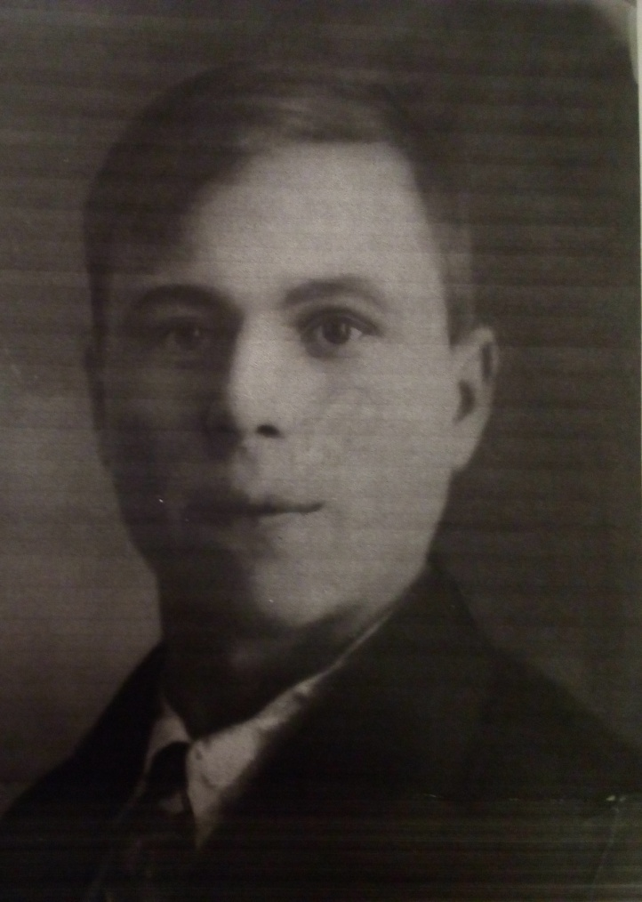
#Бессмертныйполкдома
Кудрявцев
Александр Георгиевич
Участник
Великой Отечественной войны
Герой Советского Союза

